Slide 1



马克思主义理论研究
和建设工程重点教材
第七章
人际沟通与社会互动
社会心理学概论
《社会心理学概论》编写组

Slide 2
第一节
第七章
人际沟通与社会互动
/01
社会互动的主要类型

Slide 3

社
会
心
理
学
第一节 社会互动的主要类型
社会互动按照主要类型来划分，可以分为对称性社会互动和非对称性社会互动。互动双方都有类似的行动，双方彼此的行为相互依赖、相互制约的方式为对称性社会互动；如果互动双方的关系是不对等的，即为非对称性社会互动。
对称互动包括交换、合作、竞争与冲突，而非对称互动则包括暗示、模仿和感染。
第七章

Slide 4
社
会
心
理
学
一、对称性社会互动
（1）交换
★ 社会交换论关注人们在互动过程中付出的代价和获得的酬赏。
★ 马克思的社会交往观点为现代社会交换理论提供了借鉴。马克思从物质生产和社会交往的关系出发，以实践活动为基础，说明了人只有通过交往，才能获得现实的实践性本质，成为真正的主体。
★ 布劳接受了霍曼斯和马克思的影响，吸收了社会交换论的基本命题，又汲取了马克思辩证法思想的精髓，运用集体主义方法论与整体结构论对社会交换的宏观结构进行研究。
第七章

Slide 5
社
会
心
理
学
一、对称性社会互动
（2）合作
★ 合作，是个体或群体之间为了共同的目标而协同活动，促使某种既有利于自己，又有利于他人的结果得以实现的行为或意向。
★ 合作解决问题的群体要比竞争解决问题的群体协调，合作群体成员比竞争群体成员更能采纳别人的意见，更能友好相处。而竞争群体成员彼此很少沟通，观点重复，容易产生误解，成员间互相侵犯，心情压抑。因此，合作更能促进人际关系的协调，提高群体的凝聚力。
第七章

Slide 6
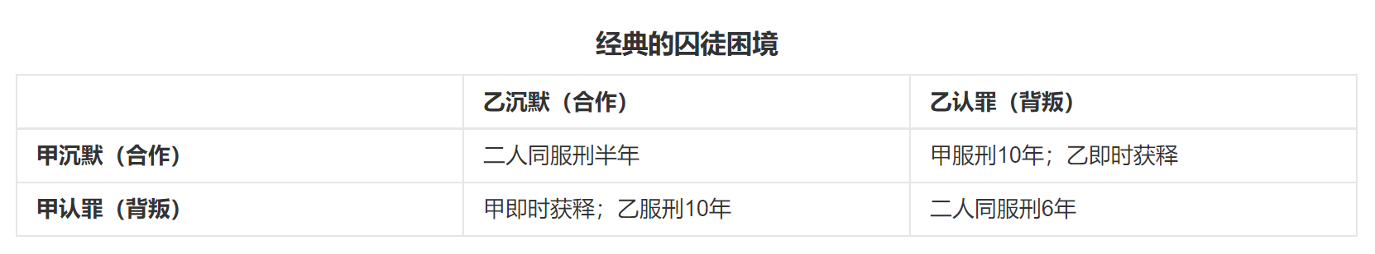
社
会
心
理
学
一、对称性社会互动
（3）竞争
★ 竞争是指希望超过他人而获得承认。广义的竞争是指生物间的生存竞争，是生物进化的普遍规律；狭义的竞争是个体或团体的各方力求胜过对方的对抗性行为。
★ 囚徒困境是合作与竞争动机的最典型案例：警方逮捕甲、乙两名嫌疑犯，但没有足够证据指控二人有罪。于是警方分开囚禁嫌疑犯，分别和二人见面，并向双方提供以下相同的选择：
第七章

Slide 7
社
会
心
理
学
一、对称性社会互动
（4）冲突
★ 在组织中，个人与个人、群体与群体在相互交往和互动的过程中，因为这样或那样的原因而产生意见分歧、争论、对抗，使得彼此之间的关系出现不同程度的紧张状态，并为双方所意识到，这种现象就是“冲突”。
第七章

Slide 8
社
会
心
理
学
二、非对称性社会互动
★ 影响暗示效果的因素
◻受到年龄和性别的影响
◻受暗示者的心理状态影响
◻人格的倾向性与受暗示的效果有关系
◻受情境影响
◻受暗示者影响力影响
◻受暗示刺激的特点影响
（1）暗示
★ 暗示是指在无对抗的条件下，通过语言、行动、表情或某种符号，对他人的心理和行为发生影响，使他人接受暗示者的某一观点、意见，或按照暗示的方式活动。
第七章

Slide 9
社
会
心
理
学
二、非对称性社会互动
（2）模仿
★ 模仿是复制的一个新异的行为，是观察者的行为与榜样的行为存在可以辨认的匹配，是观察者对示范者身体运动特征的复制。模仿在生命的早期阶段是一种重要的社会互动和社会学习的方式。
★ 模仿的特点在于，它不是仅仅接受别人的行为或群氓心理状态的外部特点，而且个体也要对表现出的行为特点和范例进行复制。模仿达到内在的更深的层次时，被称为认同。
第七章

Slide 10
社
会
心
理
学
二、非对称性社会互动
★ 模仿从意识层面上看可以分为有意识模仿和无意识模仿。有意识模仿是自觉按照他人的样子动作，有期望、有动机、有一定的理性，其中有意识模仿又分为适应性模仿和选择性模仿。无意识模仿是模仿者不考虑行为的原因和意义，在不知不觉之中仿照他人的样子行动。
★ 影响模仿的因素
◻社会情境因素
◻示范者因素
◻示范信息的内容和传递方式
◻模仿者的认知水平和经验
第七章

Slide 11
社
会
心
理
学
二、非对称性社会互动
★ 感染实质上是指情绪的传递交流，然后在相同的情绪控制和维持下发生大致相同的行为。发生这种大致相同的行为的原因是有相同的情绪、激情和心境。从特征上看，感染在无压力的条件下产生，是无意识的和不由自主的屈从，具有同一性，同时取决于听众的个体特征。
（3）感染
★ 这种情绪或行为从一个个体传递到另一个个体的过程，就是感染。
★ 感染按照情感和行为区分，可以进一步分为情绪感染和行为感染。
★ 感染按照发生区域的不同又可以分为个体间感染和群体间感染。
第七章

Slide 12
第二节
第七章
人际沟通与社会互动
/02
人际沟通的本质

Slide 13
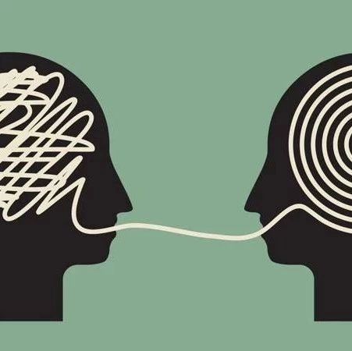
社
会
心
理
学
第二节 人际沟通的本质
人际沟通是一种在特定社交场景中进行的活动，行为科学家可以通过观察沟通的历程了解沟通者的人际关系和社群关系。
第七章

Slide 14
社
会
心
理
学
一、人际沟通与社会互动的异同
★ 社会互动和人际沟通的区别与联系
◻社会互动和人际沟通提供了人们维持人类社会行为所必要的信息，成为信息交换、互通有无，建立并维持相互联系的工具。
◻社会互动，是人们以相互的或交换的方式对别人采取行动，或者对别人的行动做出回应的过程。
◻人际沟通是指社会中人与人之间的联系过程，即人与人之间传递信息、沟通思想和交流情感的过程。
第七章

Slide 15
社
会
心
理
学
二、人际沟通的方式
（1）人际沟通的要素
★ 人际沟通的过程就是信息交流的过程，它服从信息传递的一般规律。如果从结构上划分，沟通过程由7个要素组成：发送者、接受者、信息、信息渠道、反馈、噪音、环境
（2）人际沟通的分类
◻ 单向沟通与双向沟通
◻ 上行沟通、下行沟通与平行沟通
◻ 假相倚沟通、非对称性相倚沟通、反应性相倚沟通和彼此相倚沟通
◻ 工具式沟通和感情式沟通
◻ 正式沟通与非正式沟通
◻ 口头沟通与书面沟通
第七章

Slide 16
第三节
第七章
人际沟通与社会互动
/03
语言沟通与非语言沟通

Slide 17
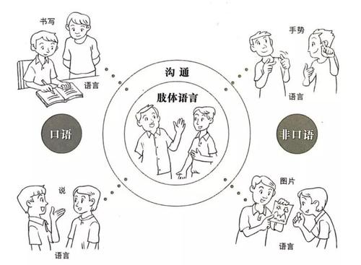
社
会
心
理
学
第三节 语言沟通与非语言沟通
作为信息传递的过程，人际沟通必须借助于一定的符号系统才能实现。所以，符号系统是人际沟通的工具。这里，也可以按符号系统把沟通划分为两类，即语言沟通和非语言沟通。
第七章

Slide 18
社
会
心
理
学
一、语言沟通
★ 马克思强调，语言是交往的工具，语言是一种实践，语言和意识一样，是由和他人交往的需要而产生的。马克思和恩格斯在关于思维和语言的相互关系上，主张人的思维作为抽象思维，作为对现实的间接的概括性反映，其根本特点是语言的思维，而语言是从劳动当中并和劳动一起产生出来的。
★ 语言沟通，也即凭借语言符号系统，即以语词符号为载体实现的沟通，主要包括口头沟通、书面沟通和电子沟通等。语言沟通是有目的的社会活动，沟通者通过有策略地使用语言达到预期的交流目标。
第七章

Slide 19
社
会
心
理
学
二、非语言沟通
★ 常用的非语言沟通包括有声的非语言沟通和无声的非语言沟通。
◻ 有声的非语言沟通包括辅助语言系统和类语言系统。其中，辅助语言是言语非词语方面的特点，包括说话过程中的音量、声调节奏与强度、速度与声音的犹豫和颤抖等。
◻ 无声的非语言沟通还可以进一步细分为静态无声的非语言沟通和动态无声的非语言沟通。
★ 非语言沟通，也即非语言符号系统，是指在人际知觉和沟通过程中，凭借动作、表情、实物、环境等进行的信息传递。
★ 非言语一般指文字和语言之外，人们有意识地表达思想感情或无意识地传递心理活动的一切行为和反应，包括动作、姿势、表情和举止等。
第七章

Slide 20









社
会
心
理
学
二、非语言沟通
（1）静态无声的非语言沟通
——静态姿势
探究
好奇
思索
激动
自我满足
做作
暴怒
羞怯
疑惑
第七章

Slide 21
社
会
心
理
学
二、非语言沟通
（1）静态无声的非语言沟通
——空间距离
公共距离
360厘米以上
社会距离
120厘米-360厘米
个人距离
46厘米-120厘米
0-46厘米
亲密距离
第七章

Slide 22
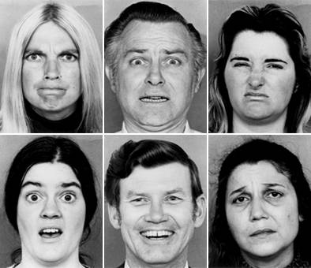
社
会
心
理
学
二、非语言沟通
（2）动态无声的非语言沟通
——面部表情
愤怒 恐惧 厌恶
惊奇 高兴 悲伤
第七章

Slide 23
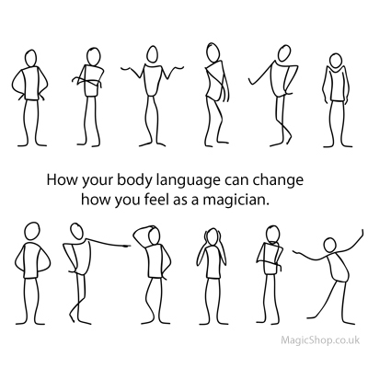

社
会
心
理
学
二、非语言沟通
（2）动态无声的非语言沟通
——肢体语言
不同的身体倾向或姿势
表达了不同的情感状态
第七章

Slide 24
社
会
心
理
学
思 考 题
1. 社会互动和人际沟通的区别与联系何在？
2. 思考非语言沟通在实际沟通过程中的意义。
第七章

